Slide 1
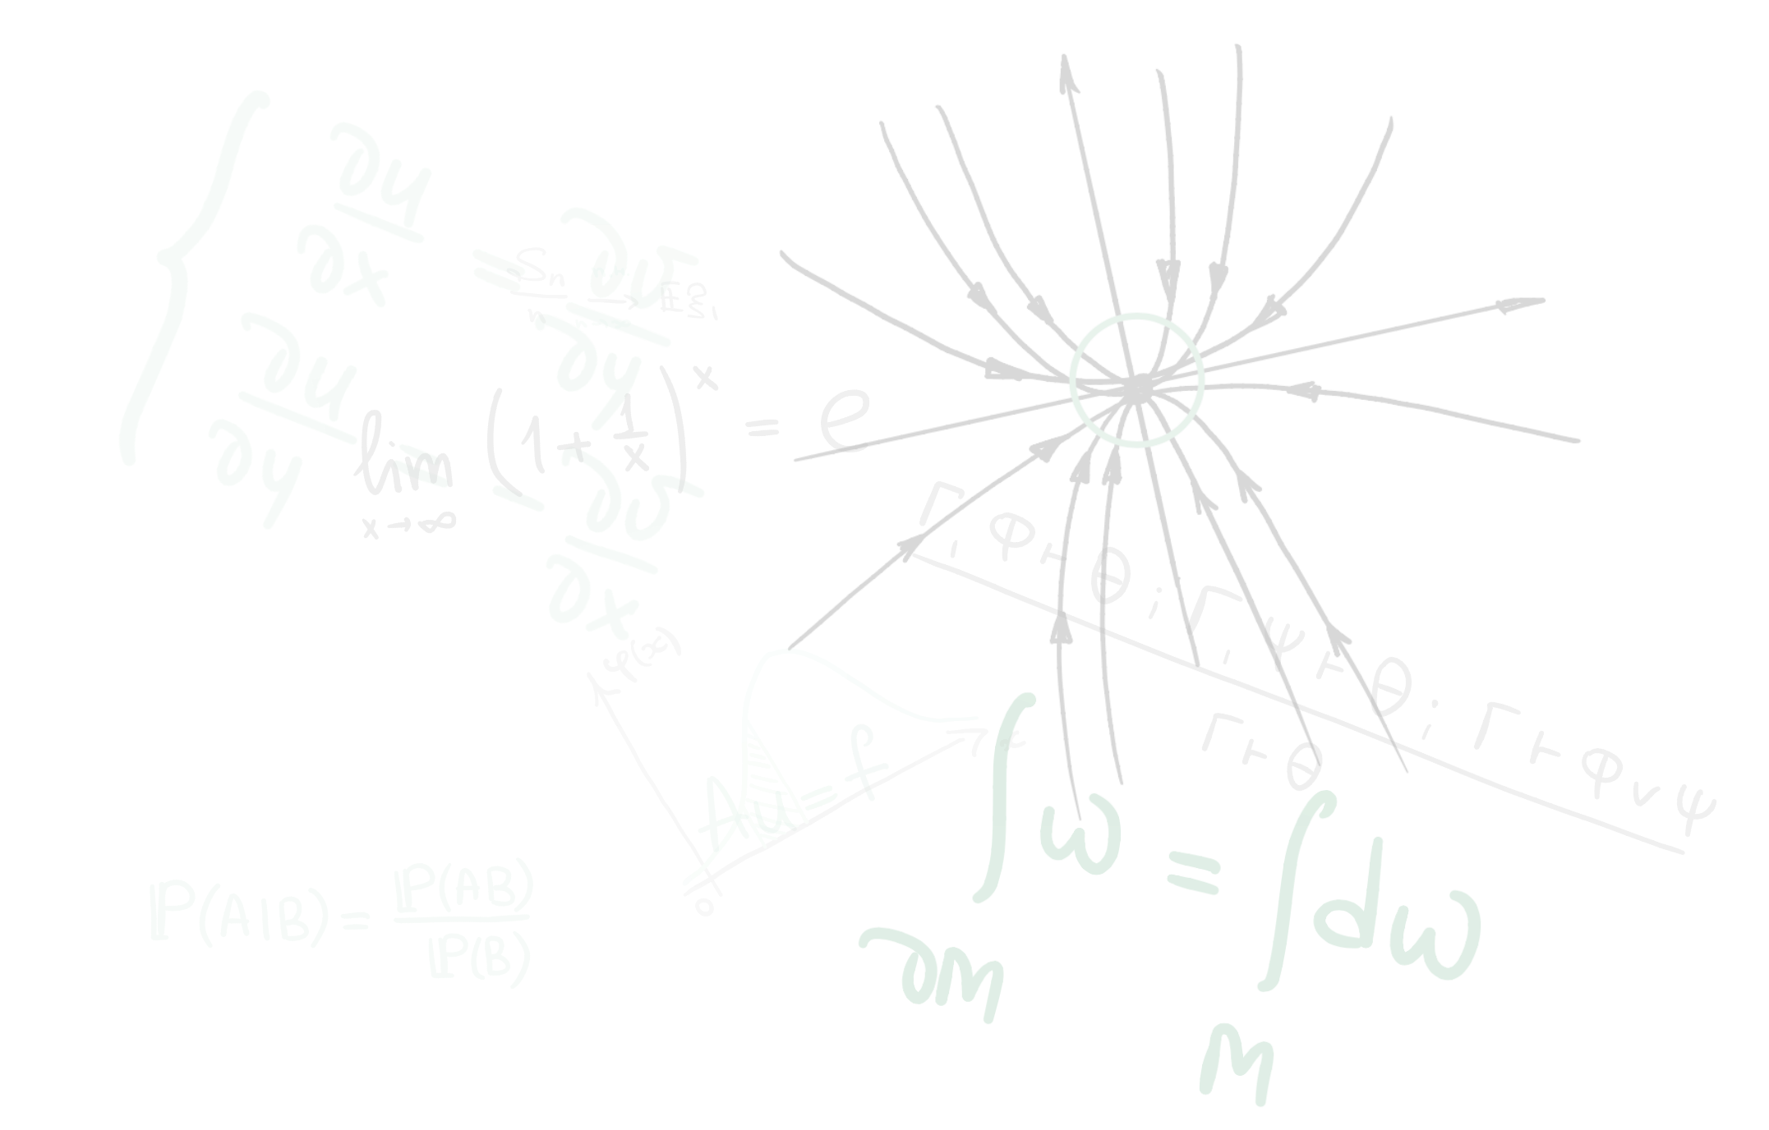
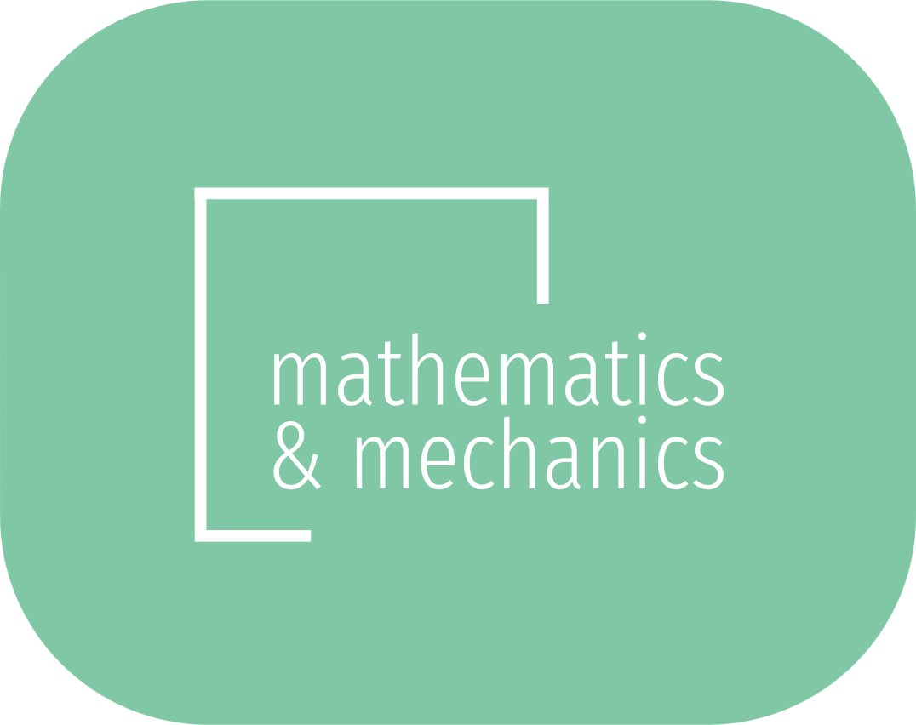
Алгоритм интерполяции/экстраполяции методом минимальной кривизны
Радустов Александр Вячеславович 4 курс ММФ НГУ

Slide 2
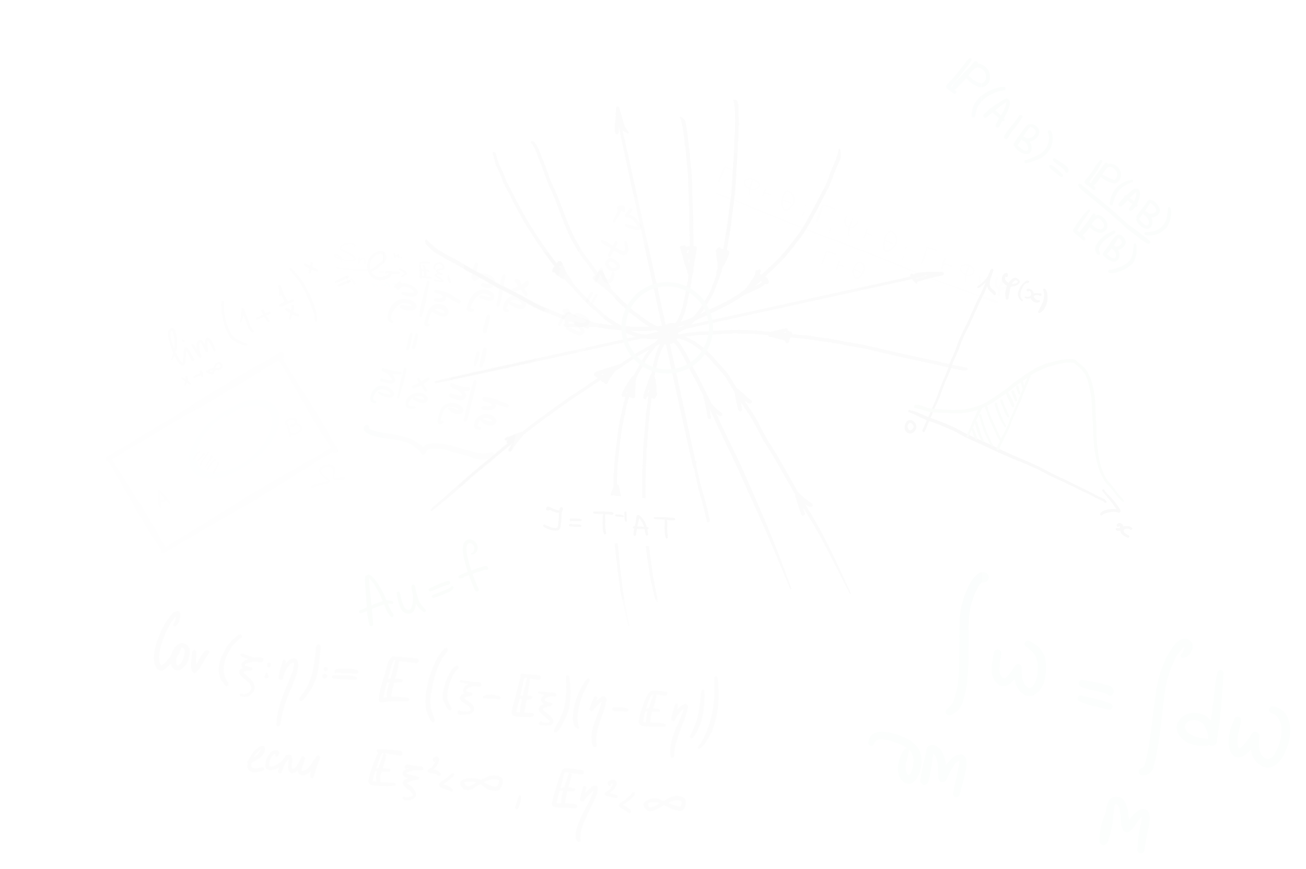
Цель работы
Изучить метод минимальной кривизны (Minimum curvature method).
Разработать и протестировать код реализации метода.

Slide 3
Метод ближайшего соседа
В начале осуществляем интерполяцию методом ближайшего соседа.
Присваиваем значение ближайшей точки, лежащей в радиусе влияния
Преимущества:
- быстрый алгоритм
- результирующая поверхность является интерполяционной и гладкой, как ожидается, в точках данных.
Недостатки:
- область действия функции f ограничена выпуклой огибающей точек XYZ
- форма результирующей поверхности неприемлема в некоторых областях, таких как геология или гидрогеология.
Приложение:
- Метод естественного соседства в основном используется в ГИС-системах в качестве цифровой модели местности и быстрой интерполяции данных о местности, обеспечивающих гладкую поверхность.

Slide 4
Метод обратного расстояния
Помимо метода обратного соседа можно использовать для интерполяции метод обратного расстояния, где мы усредняем точки, лежащие внутри радиуса влияния с помощью весовой функции.
Преимущества:
- простая компьютерная реализация; из-за своей простоты метод реализован практически во всех пакетах программного обеспечения для построения сетки
Недостатки:
- большое потребление компьютерного времени при большом количестве точек n

Slide 5
Метод минимальной кривизны
После интерполяции производим экстраполяцию для узлов сетки без заданного значения классическим методом минимальной кривизны
Преимущества:
- скорость вычислений высока, и увеличение числа точек XYZ мало влияет на снижение скорости вычислений.
- подходящий метод для большого количества точек XYZ.
Недостатки:
- сложный алгоритм и компьютерная реализация
- плохая возможность сохранения тенденций экстраполяции.
Приложение:
- универсальный метод, пригодный для плавной аппроксимации и интерполяции (например, распределение температуры, напора воды, потенциальных полей и так далее).

Slide 6
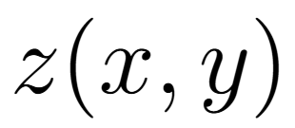
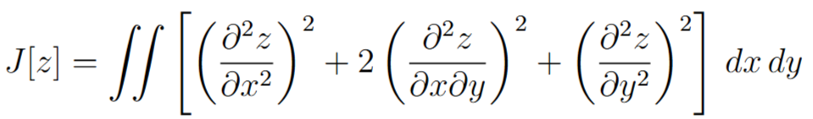

Классический метод минимальной кривизны
Необходимо минимизировать суммарную кривизну поверхности :
.
Решаем уравнение .

Slide 7
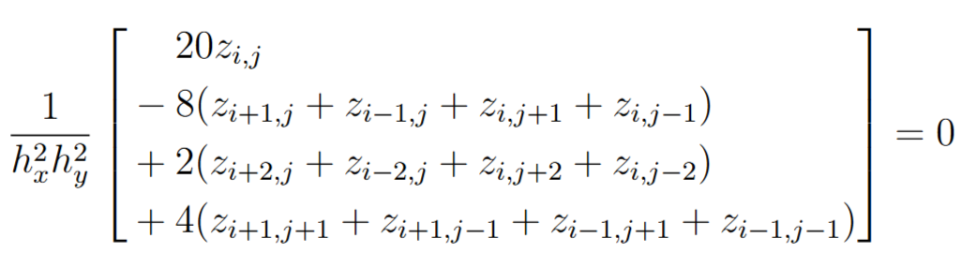
Классический метод минимальной кривизны
Для приближения би-лапласиана используем 13-точечную конечно-разностную схему 4-порядка точности.

Slide 8
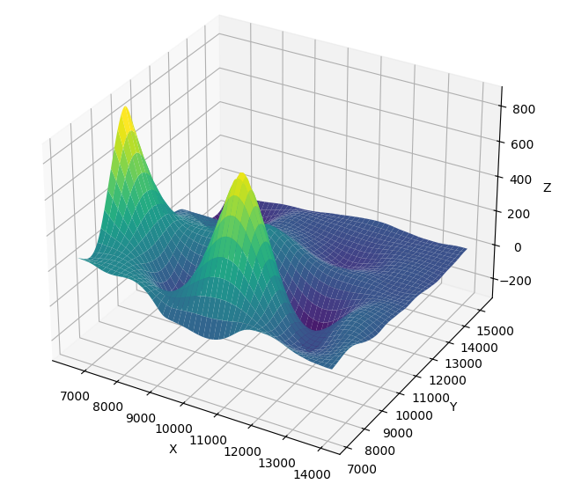
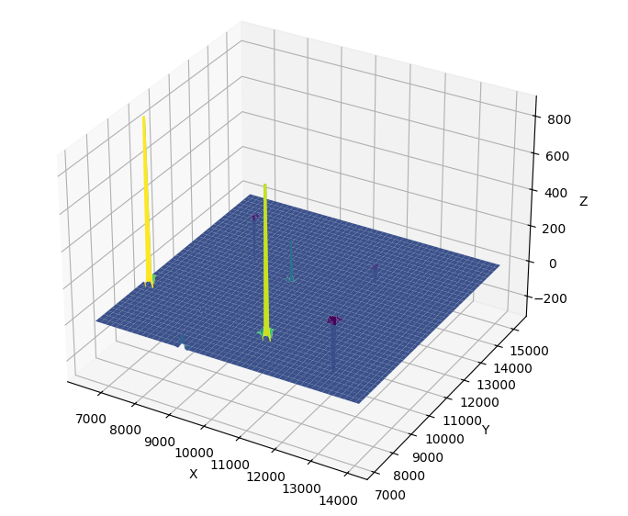
Результаты моделирования поверхности с использованием классического метода минимальной кривизны
«Образцовая поверхность» по предоставленным данным
Поверхность, построенная при помощи классического алгоритма.
Интерполяция при помощи «ближайшего соседа». Шаг по x и y =50,
Радиус влияния = 1

Slide 9
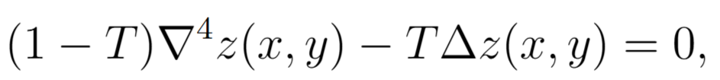

Модифицированный метод минимальной кривизны
Помимо классического метода можно использовать модифицированный метод минимальной кривизны:
где - параметр натяжения.
На данный момент этот метод в данной работе не применялся.

Slide 10
Литература
1) Miroslav Dressler INTERPOLATION METHODS FOR CONSTRUCTION OF SURFACES, 2007
2) W.H.F. Smith, P.Wessel, Gridding with continuous curvature splines in tension, Geophysics, 1990

